Slide 1
Дружба с белкой
Интегрированное занятия по формированию фонетико-фонематической стороны речи у детей старшего дошкольного возраста с тяжелыми нарушениями речи
Учитель-логопед Санеева Ольга Николаевна
МБДОУ д/с №40
Иркутск 2012

Slide 2
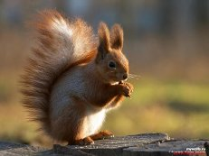
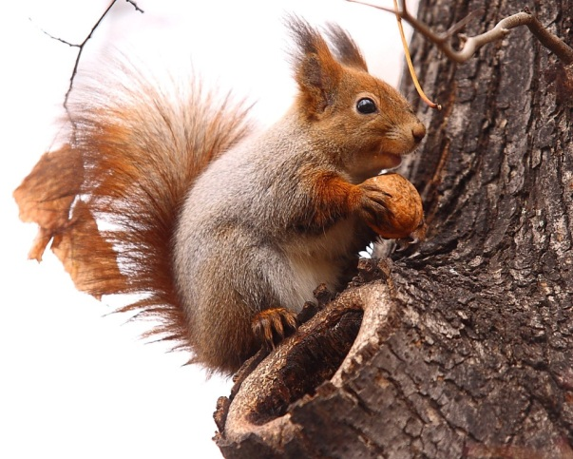
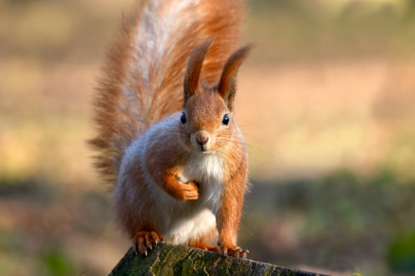
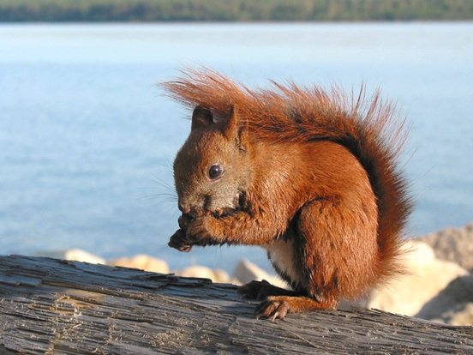
Сколько белок смотрит в левую (правую) сторону? Сколько всего белок?

Slide 3
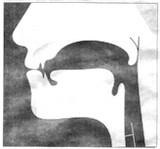
Артикуляция звуков б-бь

Slide 4
Характеристика и обозначение звуков б-бь

Slide 5
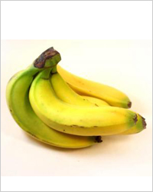
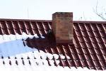
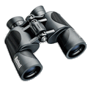
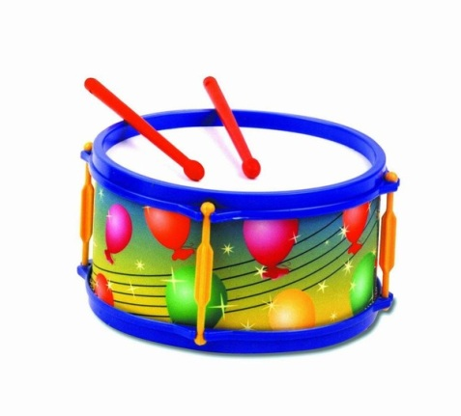
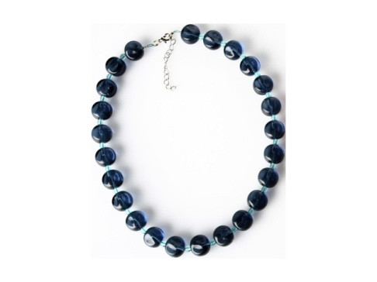
Определи где в слове спрятался звуки Б-бь

Slide 6
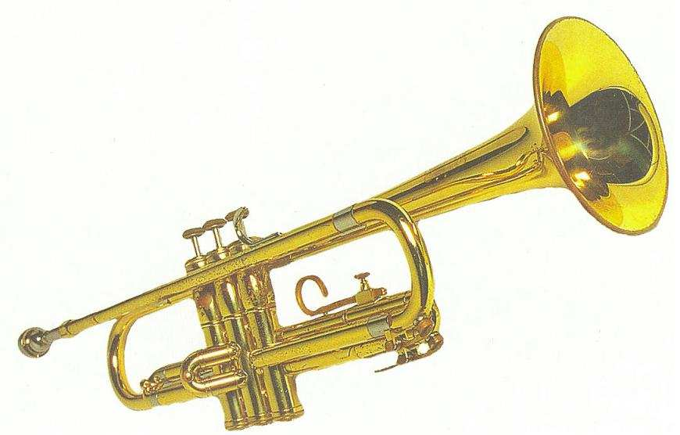
Работа с многозначными словами

Slide 7
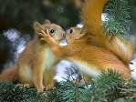
Беличья семья

Slide 8
Что умеет делать белка?

Slide 9
Белка зимой

Slide 10
Лепим угощение для белки

